Slide 1
ANÁLISIS COMPARATIVO ESCENARIO DE RIESGO (PRONÓSTICO DE PRECIPITACIONES 12/03/2017)

Slide 2
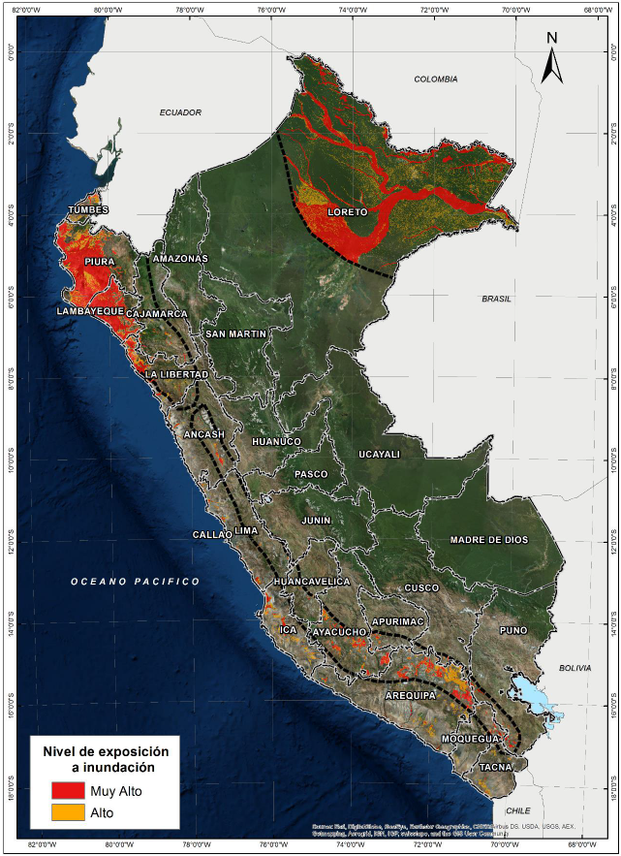
Análisis comparativo del escenario de Riesgo del 12 marzo con las ocurrencias registradas por INDECI
Mapa de exposición alta y muy alta por movimientos en masa en zonas con probabilidad de lluvias
Mapa de exposición alta y muy alta por inundación en zonas con probabilidad de lluvias
LAMBAYEQUE
CHICLAYO
CHONGOYAPE
ACTIVACION DE QUEBRADA
11/03/2017
PIURA
PIURA
PIURA
PRECIPITACIONES INTENSAS
10/03/2017
CAJAMARCA
CHOTA, CONTUMAZA
TOCMOCHE Y CHILETE
DELIZAMIENTO
10/03/2017
LA LIBERTAD
PATAZ
PATAZGRANDE
HUYACO
08/03/2017
ANCASH
BOLOGNESI Y HUARAZ
HUAYLLACAYAN Y HUARAZ
PRECIPITACIONES INTENSAS
10/03/2017
ANCASH
AIJA
AIJA
INUNDACION 09/03/2017
PASCO
DANIEL ALCIDESA CARRION
YANAHUANCA
DESLIZAMIENTO
10/03/2017
AYACUCHO
CANGALLO
CANGALLO
INUNDACION
08/03/2017
AYACUCHO
CANGALLO
PARAS
DESLIZAMIENTO (INUNDACION)
08/03/2017
LIMA
CAÑETE, HUAROCHIRI Y HUAURA
MALA, SAN ATONIO, CHICLA Y SAYAN
INUDACION Y DESLIZAMIENTO
08, 09 Y 11/03/2017
CUZCO
LA CONVENCION
ECHERATE
INUNDACION 08/03/2017
AREQUIPA
LA UNION
TORO
DESLIZAMIENTO
09/03/2017

Slide 3
TOTAL DE DISTRITOS AFECTADOS
ZONAS DE EXPOSICIÓN POR MOVIMIENTO EN MASA
DEPARTAMENTO | PROVINCIA | DISTRITO | % DE PROBABILIDAD
ANCASH | 5 | 6 | 60% a 79%
APURIMAC | 1 | 2 | 60% a 79%
AREQUIPA | 2 | 4 | 60% a 79%
AYACUCHO | 2 | 7 | 60% a 79%
CAJAMARCA | 8 | 21 | 80% a 99%
CUSCO | 1 | 1 | 60% a 79%
HUANCAVELICA | 2 | 4 | 60% a 79%
LA LIBERTAD | 3 | 6 | 80% a 99%
LAMBAYEQUE | 1 | 1 | 80% a 99%
LIMA | 7 | 13 | 60% a 79%
MOQUEGUA | 1 | 1 | 60% a 79%
PIURA | 4 | 11 | 80% a 99%
PUNO | 1 | 1 | 60% a 79%
TUMBES | 1 | 4 | 80% a 99%
TOTAL | 39 | 82
ZONAS DE EXPOSICIÓN POR INUNDACION
DEPARTAMENTO | PROVINCIA | DISTRITO | % DE PROBABILIDAD
ANCASH | 1 | 1 | 60% a 79%
AREQUIPA | 4 | 8 | 60% a 79%
ICA | 1 | 3 | 60% a 79%
LA LIBERTAD | 2 | 3 | 80% a 99%
LAMBAYEQUE | 3 | 26 | 80% a 99%
PIURA | 6 | 25 | 80% a 99%
TUMBES | 2 | 7 | 80% a 99%
TOTAL | 19 | 73

Slide 4
Consultas:
soporte-sigrid@cenepred.gob.pe

